Slide 1
TREINAMENTO DE LINGUAGEM C
Thayná Pires Baldão
Lucas Alberto Bilobran Lema
Delson Barros
Bruno Felipe de Oliveira Almeida

Slide 2
INDICADOR DE PASSAGEM
Indicador de Passagem é um padrão bastante utilizado em computação para identificar a ocorrência de um evento que ajuda no controle do seu programa. O indicador de passagem é uma variável que inicia com um determinado valor, e caso o evento que ele marca ocorra, seu valor é alterado e não muda mais.

Slide 3
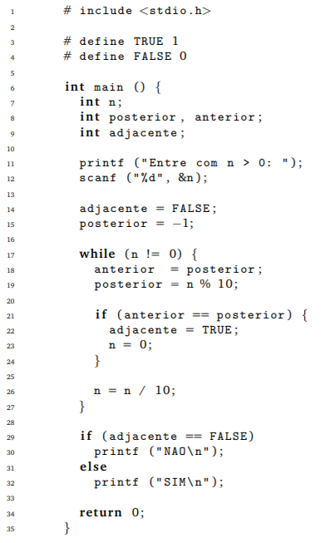
INDICADORES DE PASSAGEM
Dado n>1, verificar se n tem dois dígitos adjacentes iguais. Exemplos: (1) n = 21212 => Não e (2) n = 212212 => Sim.

Slide 4
INDICADOR DE PASSAGEM
Agora, pode acontecer que, no momento em que o indicador de passagem recebe outro valor (diferente do valor inicial), não é mais necessário testar os outros números da sequência. Neste caso, podemos interromper a repetição.
Por exemplo, considere o problema dos dígitos adjacentes. Considere n=12345678990. Lembre-se que a sequência gerada é composta pelos dígitos de n de trás para frente. A sequência gerada é: 0, 9, 9, 8, 7, 6, 5, 4, 3, 2, 1.
Quando o programa encontrar os dígitos adjacentes 9 e 9, não é mais necessário verificar o restante da sequência. Nestes casos, podemos utilizar o seguinte padrão de programação que usa o operador lógico && e o indicador de passagem dentro da condição da repetição.

Slide 5
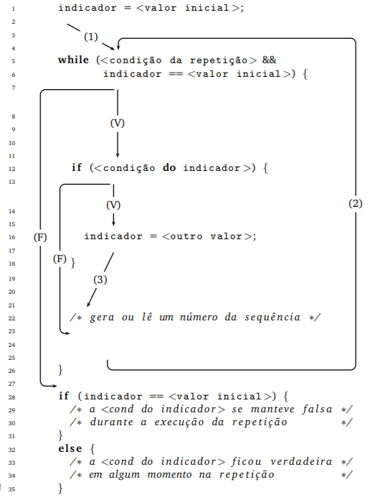
INDICADOR DE PASSAGEM
A primeira condição garante a geração e/ou leitura da sequência. A segunda condição indicador == <valor_inicial> garante que quando o indicador de passagem trocar de valor, a repetição é interrompida no momento da verificação da condição, uma vez que estamos usando o operador lógico && e a condição indicador == <valor_inicial> será falsa quando isso ocorrer.

Slide 6
EXERCÍCIO
Dado um inteiro p>1, verificar se p é primo. (Utilize indicador de passagem).

Slide 7
VARIÁVEIS INDEXADAS (ARRAYS)
Imagine que você precise armazenar informação para dezenas de criaturas inimigas em um jogo. Seria muito chato criar dezenas de variáveis para cada um dos inimigos. Existe uma solução mais elegante: as variáveis indexadas. Elas são um meio de armazenar várias informações semelhantes em uma única variável.

Slide 8

VARIÁVEIS INDEXADAS: VETORES
Vetores são estruturas indexadas utilizadas para armazenar dados de um mesmo tipo: int, char, float ou double. O exemplo a seguir é de um vetor de inteiros:
A declaração de um vetor é feita da seguinte forma:

Slide 9
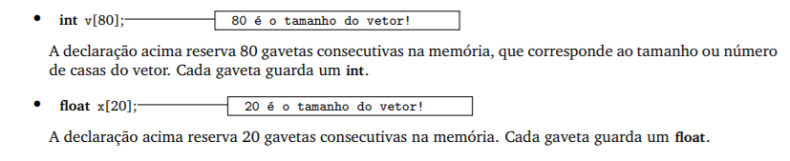
VARIÁVEIS INDEXADAS: VETORES
Exemplos de declaração:

Slide 10
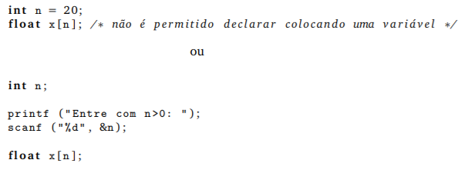
VARIÁVEIS INDEXADAS: VETORES
Observações importantes:
Na declaração de vetor, o que está entre colchetes deve ser um número constante. Assim, não é possível fazer algo deste tipo:

Slide 11
VARIÁVEIS INDEXADAS: VETORES
O correto seria:
São usados índices para acessar uma casa de um vetor. Um índice é um número natural. O índice da primeira casa é sempre zero.

Slide 12
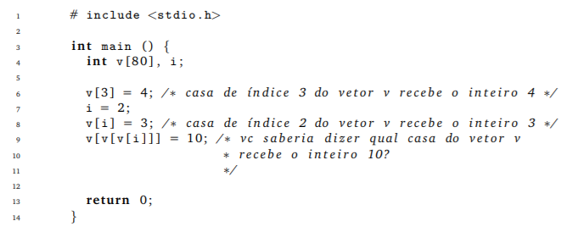
VARIÁVEIS INDEXADAS: VETORES
Exemplos de uso de vetores:

Slide 13

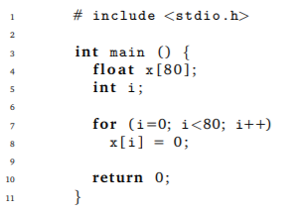
VARIÁVEIS INDEXADAS: VETORES
Percorrimento de vetores:
Exemplo:

Slide 14
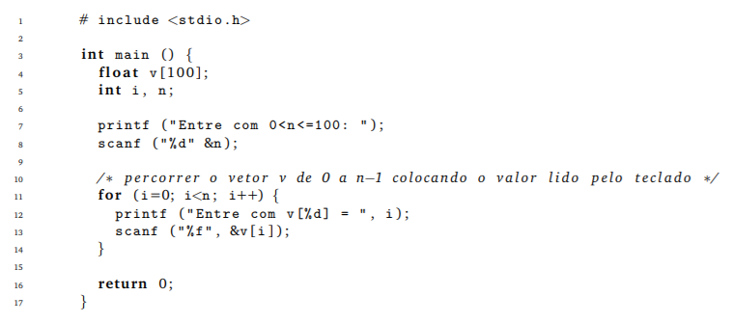
VARIÁVEIS INDEXADAS: VETORES
Leitura de um vetor: para leitura de vetor, devemos ler elemento a elemento usando o padrão de percorrimento. Por exemplo:

Slide 15
VARIÁVEIS INDEXADAS: VETORES
É possível já inicializar um array com alguns valores, como a seguir:
float notaveis_constantes[4] = {1.61803, 3.14159, 2.71828, 9.80665};
Quando listar todos os valores, não é necessário colocar o tamanho do array. Nesse caso, o tamanho é igual à quantidade de elementos listados.
char semana[] = {'s', 't', 'q', 'q', 's', 's', 'd'};
No entanto, se o tamanho for explícito e apenas alguns elementos forem escritos, os elementos restantes serão nulos.
int numeros[10] = {42, 7, 6};

Slide 16
VARIÁVEIS INDEXADAS: VETORES
Portanto, para zerar um array basta fazer:
int numeros[10] = {0};
// Ou até:
int numeros[10] = {};

Slide 17
VARIÁVEIS INDEXADAS: VETORES
Não é possível atribuir todo o conteúdo de um array de uma só vez para outro array:
int A[3] = {1, 2, 3}, B[3];
B = A; // ERRADO!
Isso deve ser feito por meio de um for:
for(int i=0; i<3; i++)
B[i] = A[i];

Slide 18
VARIÁVEIS INDEXADAS: VETORES
Ao desenvolver seus programas com vetores, preste atenção nos seguintes detalhes:
Índices inválidos: tome muito cuidado, especialmente dentro de um while ou for, para não utilizar índices negativos ou maiores que o tamanho máximo do vetor.
Definição do tamanho do vetor se faz na declaração do vetor. O tamanho dele é constante, só mudando a sua declaração é que podemos alterar o seu tamanho. Isso significa que podemos estar “desperdiçando” algum espaço da memória que fica no final do vetor. Não cometa o erro de ler n, onde n seria o tamanho do vetor, e tentar “declarar” o vetor em seguida.

Slide 19
EXERCÍCIO
Dada uma seqüência de n números, imprimi-la na ordem inversa à da leitura.

Slide 20
EXERCÍCIO
Tentando descobrir se um dado era viciado, um dono de cassino honesto (ha! ha! ha! ha!) o lançou n vezes. Dados os n resultados dos lançamentos, determinar o número de ocorrências de cada face.

